Slide 1
Anne Baba Tutumları ve
Çocuklar Üzerindeki Etkileri
Okul Yaptırma ve Yaşatma Derneği İlkokulu
Rehberlik Servisi

Slide 3
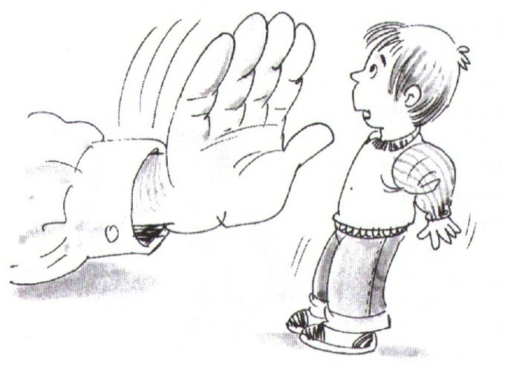
BASKICI TUTUM YÖNTEMLERİ
Aşırı koruma
Kontrol etme
Sürekli akıl verme
Bağırma
Tehdit etme
Sevgiyi esirgeme
Ceza

Slide 4
Çocuğun Kişilik Gelişimi Üzerindeki Etkileri
Çocuk içine kapanık, çekingen, itaatkar olabileceği gibi aşırı saldırgan ve zorba da olabilir.
Çocukta daima güçlü olma ve kendinden zayıfları ezme isteği vardır.
Kendine güveni hemen hemen yok gibidir.
İleri yaşlarda sıkıntılar karşısında dayanıksız ve çaresiz kalır.

Slide 5
Çocuğun Kişilik Gelişimi Üzerindeki Etkileri
Çocuk alacağı ağır cezalardan kaçmak için yalan söyleyebilir.
İnsanlar tarafından kolay kandırılabilir, yanlış hareketler yapmaya eğilimlidir.
Aşırı hassas, kırılgan ve hastalıklı bir kişilik yapısı görülebilir. Sürekli eleştirildiği için aşağılık duygusuna kapılabilir.

Slide 6
Çocuğun Kişilik Gelişimi Üzerindeki Etkileri
Bu çocuklar kötü muameleye maruz kalmaktan korktukları için anne ve babaya karşı uysal olmaktadır, fakat içten içe anne babaya karşı düşmanlık duyguları geliştirirler.
Sürekli kusurları aranan çocuk streslidir, ve stresliyken hata yapma olasılığı artar.
Hata yapan kişilere hoşgörüsüzdürler.

Slide 7
TAVİZKAR TUTUM YÖNTEMLERİ
Çocukların kullandığı yöntemler:
Sızlanma
Tutturma
Duygu Sömürüsü
Şantaj
Anne-baba çaresiz kalıp çocuğun isteklerine boyun eğer.

Slide 8
Çocuğun Kişilik Gelişimi Üzerindeki Etkileri
Gururlu, kibirli, kendini beğenen kişilik özelliği sergilerler.
Sabırsız, sorumsuz, bencil, çabuk darılan ve her an dilediğinin yapılmasını bekleyen çocuklardır.

Slide 9
Çocuğun Kişilik Gelişimi Üzerindeki Etkileri
Her istediğini ailesine yaptırmayı alışkanlık haline getiren çocuk bu tavrı arkadaşlarından ve çevresinden görmeyince uyum sağlamada güçlük çeker.
Başkalarının haklarına saygı duymaz.
Kendi istediğinin olması için mücadele verir ve çevreden dışlanır.

Slide 10
İLGİSİZ TUTUM
Anne-baba çocukla yeterli ve kaliteli iletişim kurmaz.
Çocuğu yetiştirirken neredeyse hiç yöntem kullanmaz.

Slide 11
Çocuğun Kişilik Gelişimi Üzerindeki Etkileri
Okula ilgisizlik
Zamanı iyi değerlendirememe
Yanlış arkadaşlıklar kurma
İçki, sigara gibi zararlı alışkanlıklara başlama eğilimi
Kural tanımama
Suç işlemeye eğilimli olma
Uzun vadeli planlar yapamama
Başına buyruk yaşama ve evden ayrılma
Yanlış davranışlara yönelme
Okulu bırakıp, erken yaşta çalışmaya başlama görülebilir.

Slide 12
AİLE TUTUMLARI
+,-
BASKICI
TUTUM
Anne baba çocuk üzerinde güç kullanır ve istediğini zorla yaptırır.
-,+
TAVİZKAR
TUTUM
Çocuk anne baba üzerinde güç kullanır ve istediğini zorla yaptırır.
-,-
İLGİSİZ
TUTUM
Anne baba çocuğun istek ve ihtiyaçlarıyla yeterince ilgilenmez, yok sayar.
+,+
YETKİN
TUTUM
Anne baba çocuğu olumlu / uygun iletişim ve disiplin yöntemlerini kullanarak yetiştirir.

Slide 13
YETKİN TUTUM
OLUMLU VE UYGUN İLETİŞİM VE DİSİPLİN YÖNTEMİ
Olumsuz güç kullanımı yoktur.
Birbirlerinin istek ve ihtiyaçlarına ilgisiz kalmazlar.
Anne-baba gücünü çocuğu güçlendirmek ve desteklemek için kullanır.
Bu yöntem doğru zamanda çocuğa ve ilişkiye zarar vermeden kullanma ustalığını içerir.
Doğru ve uygun yöntem kullanıldığı için güç ve zaman kaybı olmaz.
Çocuk yetiştirmede kalıcı ve etkin sonuçlar elde edilmesini sağlar.

Slide 14
Herkesin duygu-düşünceleri dinlenir.
Çocuğun bir birey olduğu kabul edilir.
Çocuğun sorumluluk alabileceğine güvenilir.
Çocuk sorun çözmeyi öğrenir.
Anne-baba çocuğa uygun sınırlar koyarak çocuğu korur.
Anne-baba çocuğa güven ve destek vererek onun kendine olan güvenini artırır.

Slide 15
Çocuğun Kişilik Gelişimi Üzerindeki Etkileri
Yaratıcıdırlar.
Dengeli ve uyumludurlar.
Karar alma becerileri gelişmiştir.
Seçenekli düşünmeyi bilirler, yeni durumlara uymada zorluk yaşamazlar.
Kendilerine güvenirler.
Başkalarının özgürlüklerine saygılıdırlar, kendi özgürlüklerinin sınırlarını bilirler.

Slide 16
Çocuğun Kişilik Gelişimi Üzerindeki Etkileri
Kendi haklarını korurlar, başkalarının haklarına saygı gösterirler.
Arkadaş gruplarına rahatlıkla uyum sağlarlar.
Bir gruba dahil olmada, grup içinde aldıkları görev ve sorumlulukları yerine getirmede zorlanmazlar.
Çevrelerindeki akran ve yetişkinlerle sağlıklı iletişim kururlar.

Slide 17
Teşekkürler..
Okul Yaptırma ve Yaşatma Derneği İlkokulu
Rehberlik Servisi

